Slide 1
第五节
矩阵的初等变换和初等矩阵

Slide 2

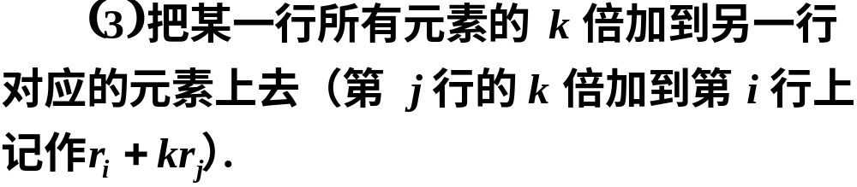
一、矩阵的初等变换
定义1
下面三种变换称为矩阵的初等行变换:

Slide 3


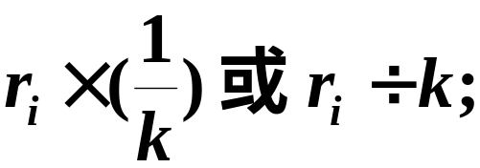


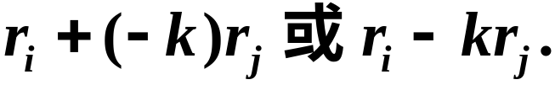
同理可定义矩阵的初等列变换(所用记号是把“r”换成“c”)．
定义2 矩阵的初等列变换与初等行变换统称为初等变换．
初等变换的逆变换仍为初等变换, 且变换类型相同．
逆变换
逆变换
逆变换

Slide 4
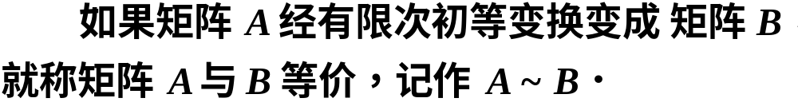
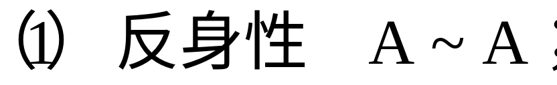
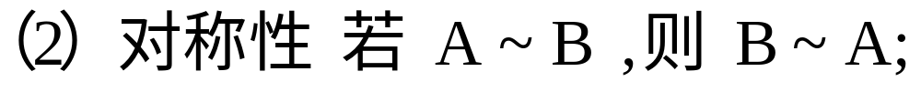
等价关系的性质：
具有上述三条性质的关系称为等价．
矩阵的初等变换是矩阵的一种基本运算，应用广泛.

Slide 5

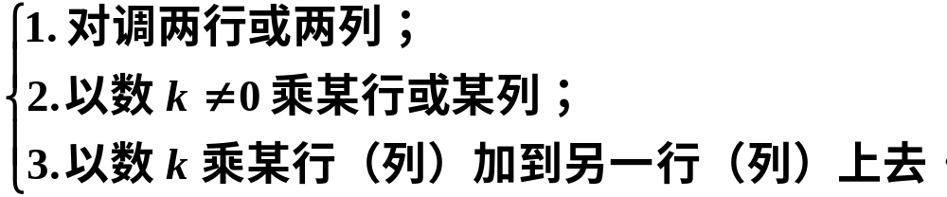
二、初等矩阵的概念
定义 由单位矩阵 经过一次初等变换得到的方阵称为初等矩阵.
三种初等变换对应着三种初等方阵.

Slide 6

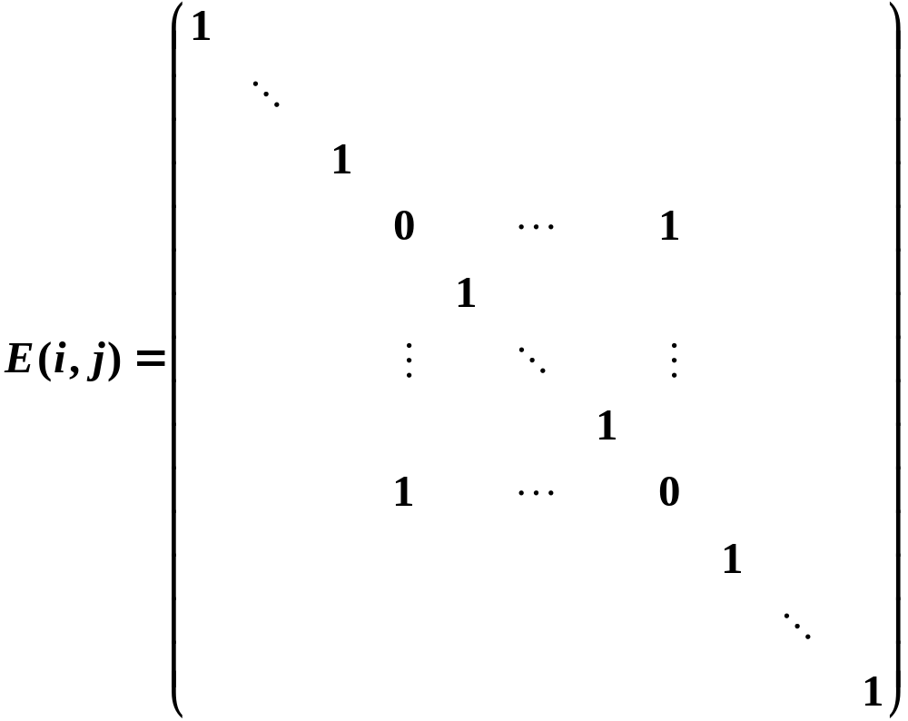



Slide 7
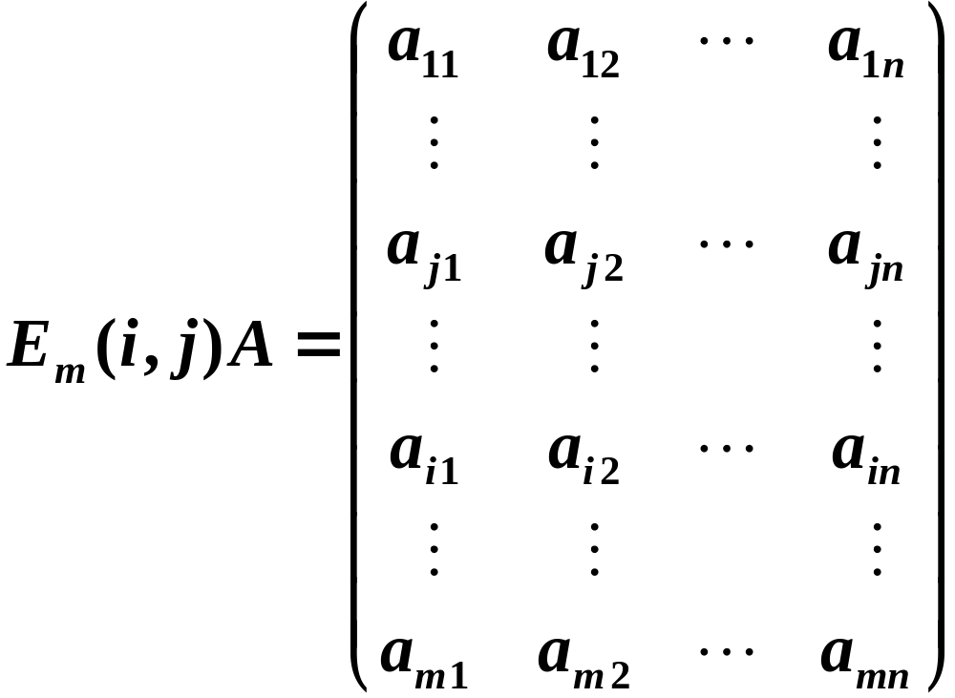
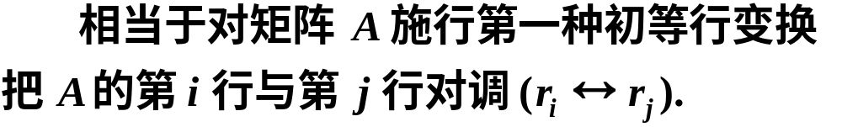

Slide 8
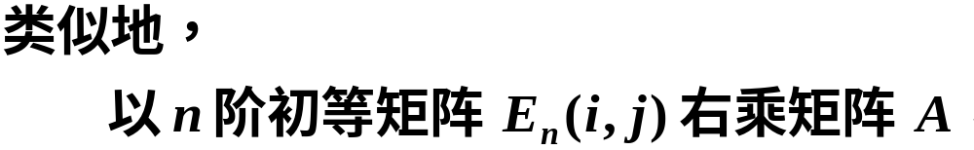
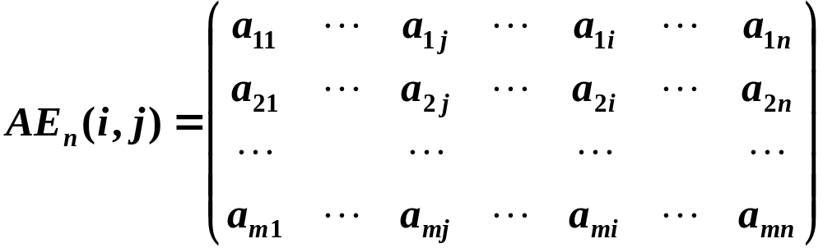
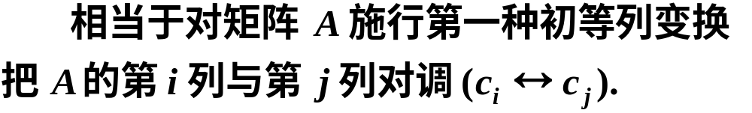

Slide 9
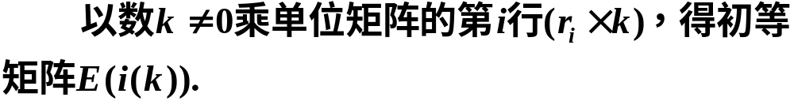
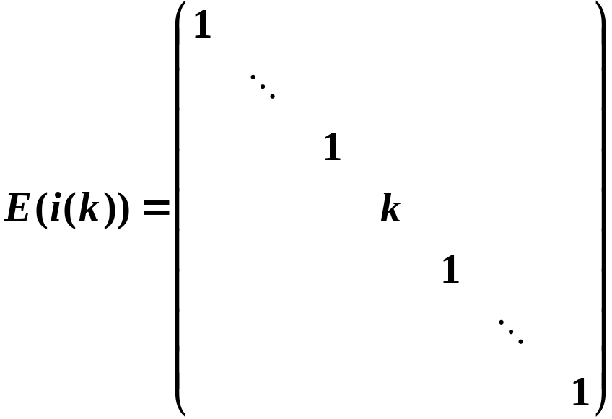

Slide 10

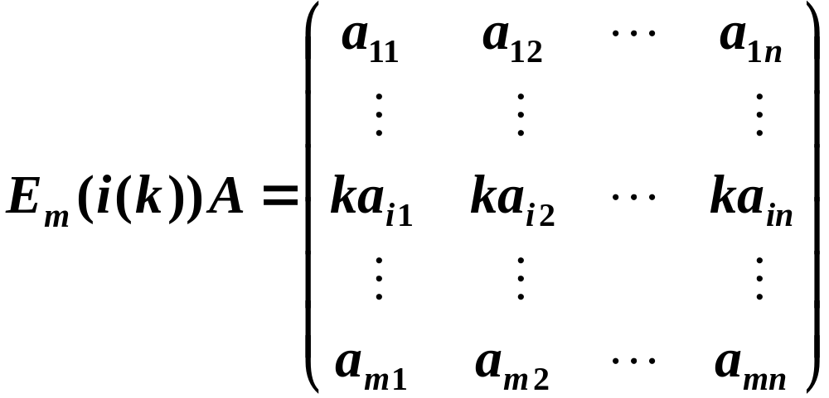

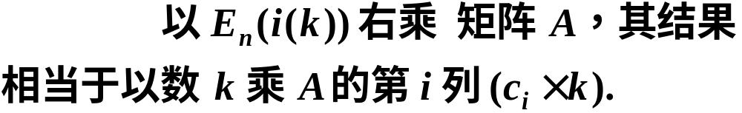

Slide 11
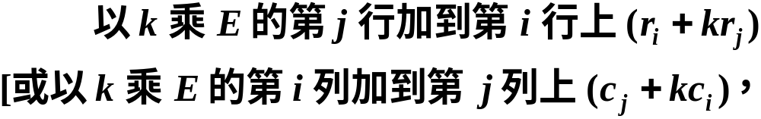
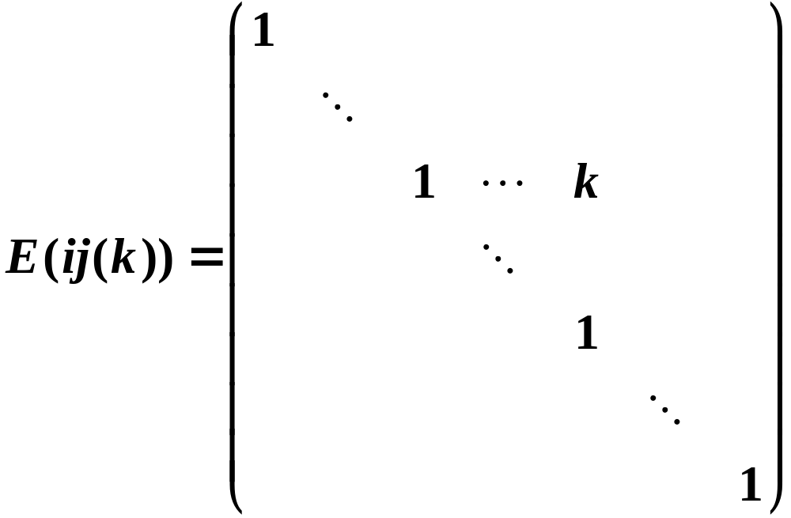



Slide 12

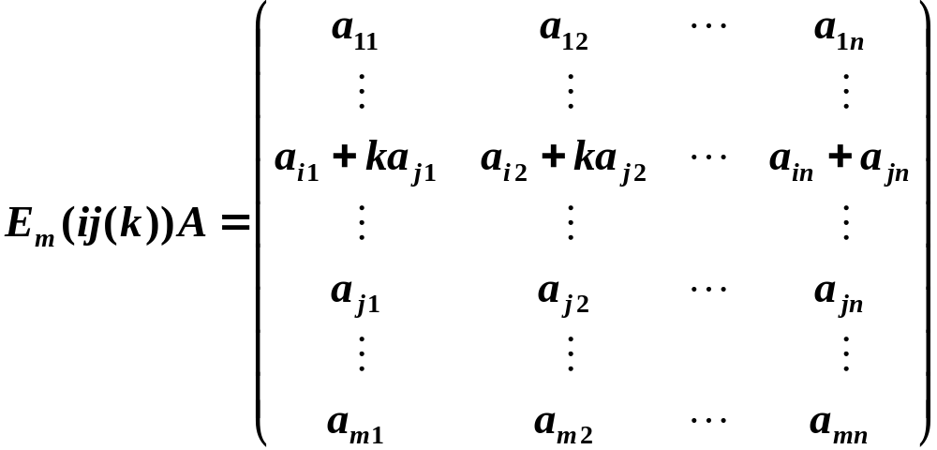

Slide 13
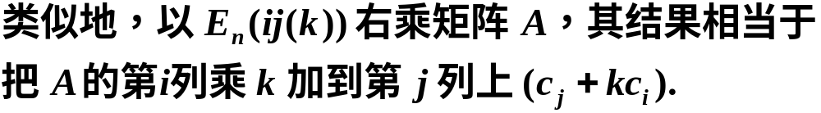
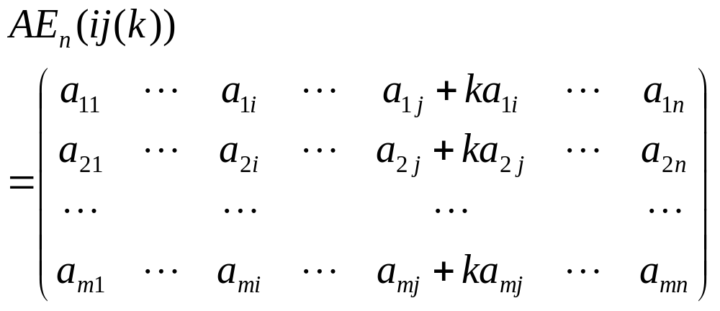

Slide 14




二、初等矩阵的应用
定理1 设 是一个 矩阵，对 施行一次初等行变换，相当于在 的左边乘以相应的 阶初等矩阵；对 施行一次初等列变换，相当于在 的右边乘以相应的 阶初等矩阵.

Slide 15
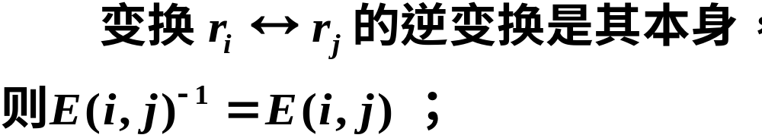
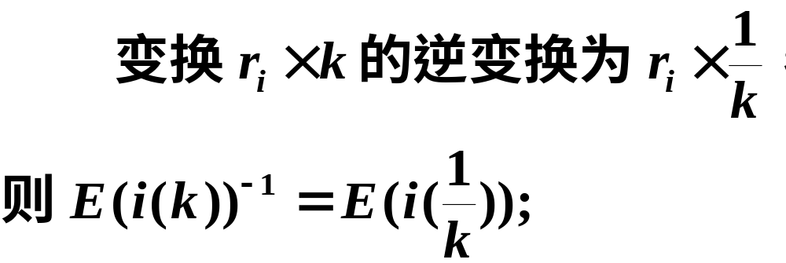
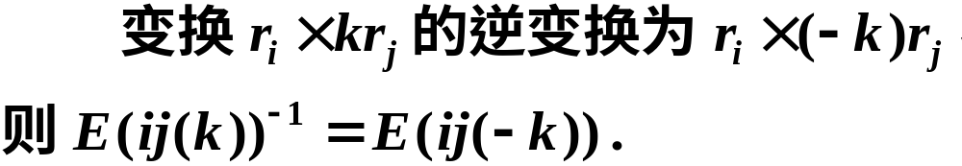

Slide 16




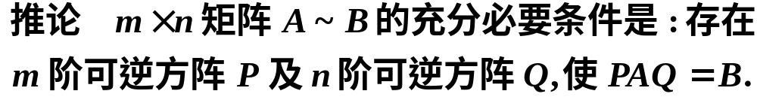
定理2 设A为可逆方阵，则存在有限个初等方阵
证
即

Slide 17
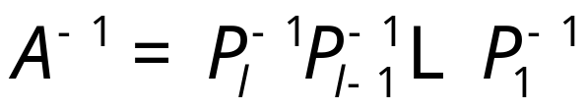
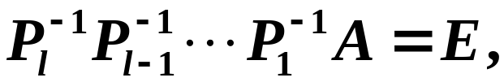
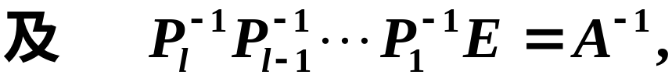
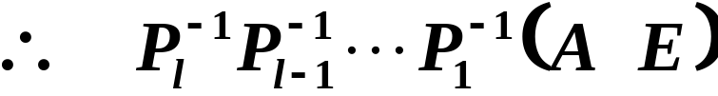

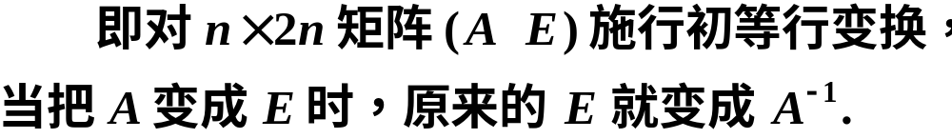
利用初等变换求逆阵的方法：

Slide 18







例１
解

Slide 19









Slide 20
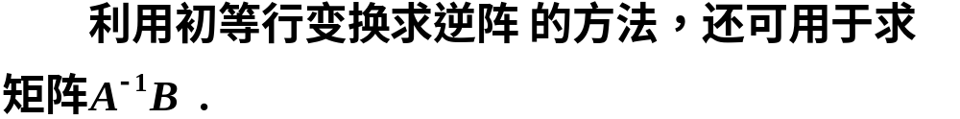



即
初等行变换

Slide 21


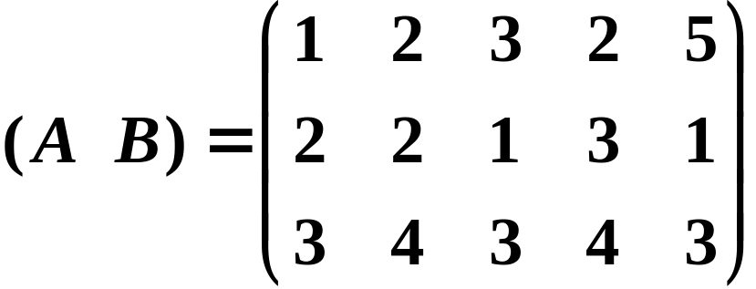
例２
解

Slide 22
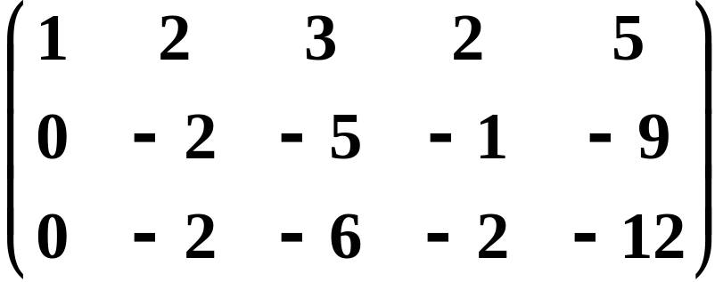
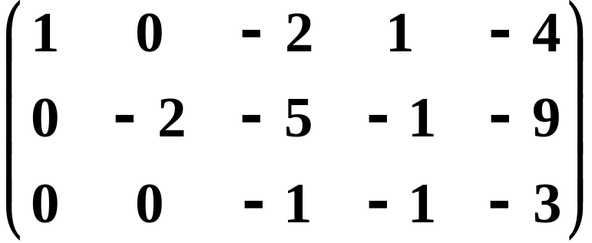
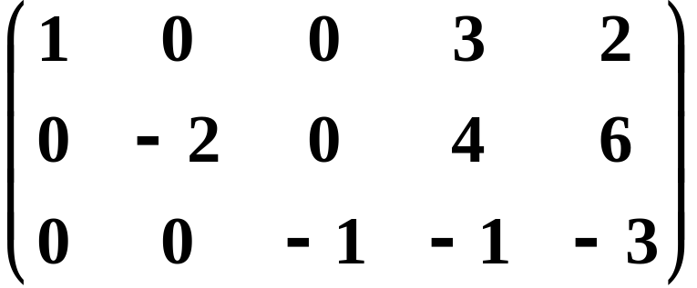

Slide 23
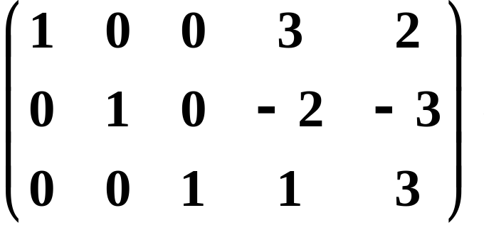
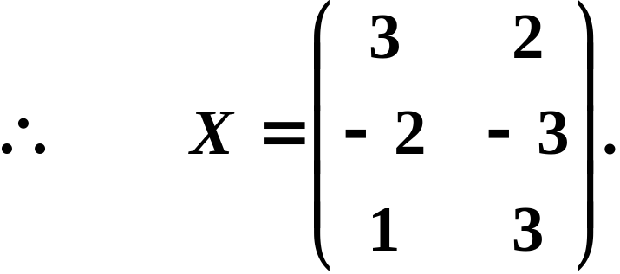

Slide 24
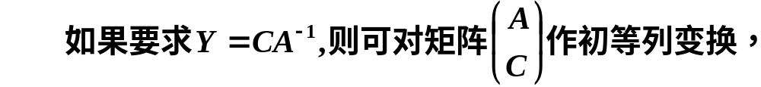
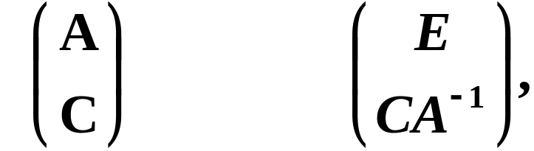


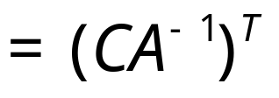

列变换
列变换

Slide 25
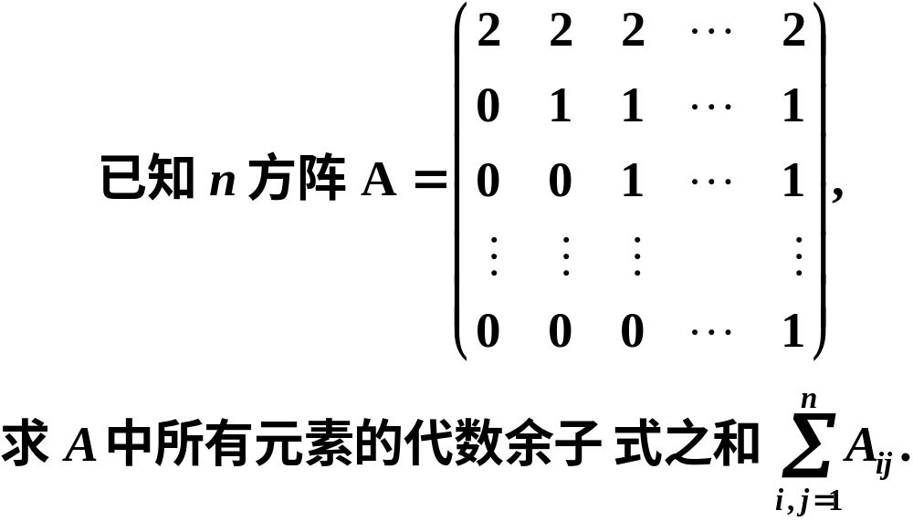


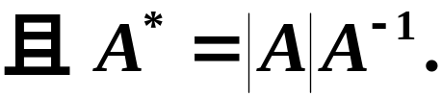
例3
解

Slide 26
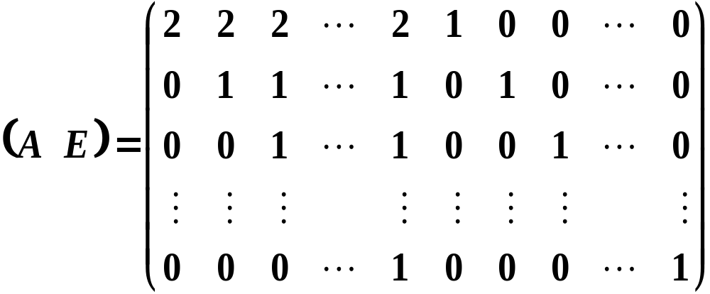
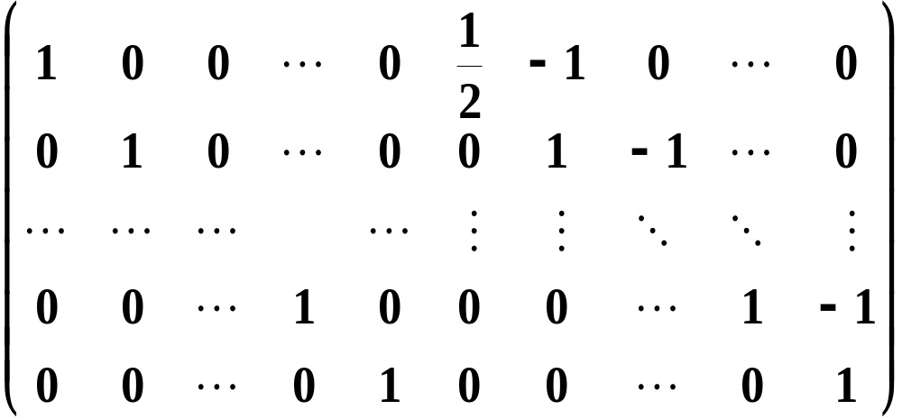

Slide 27
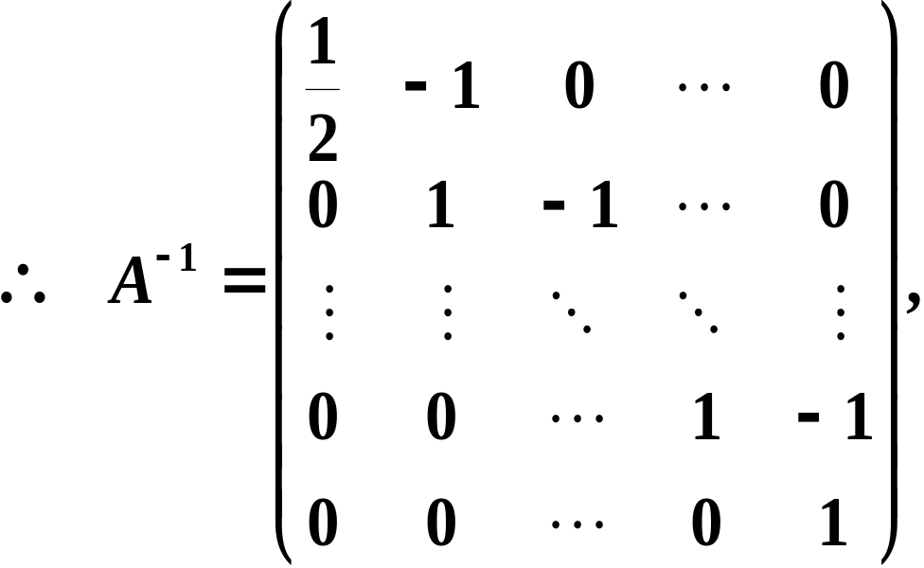

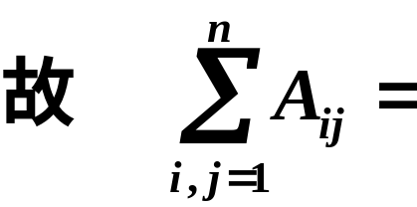
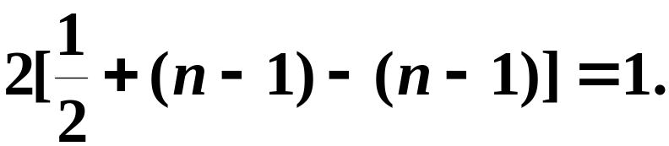

Slide 28
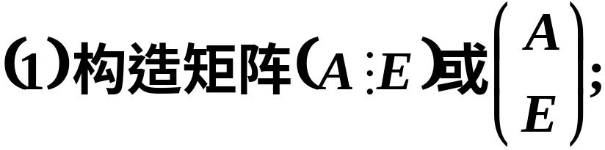
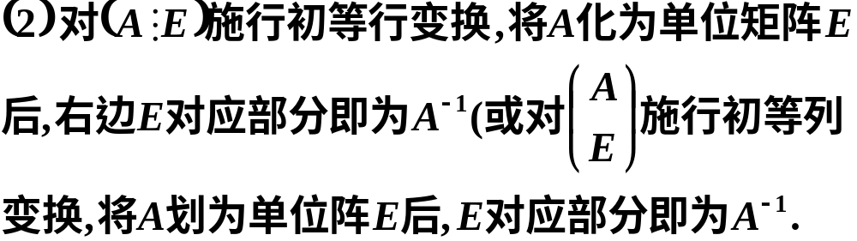
三、小结
一次初等变换
1. 单位矩阵 初等矩阵.
2. 利用初等变换求逆阵的步骤是:

Slide 29

思考题

Slide 30



思考题解答
解
可以看成是由3阶单位矩阵 经4次初等变换,
而得.
而这4次初等变换所对应的初等方阵为:

Slide 31



由初等方阵的性质得

